Slide 1













Learners will design learning activities for their peers to practice.
极限学习过程
挑战设计方：决定学习主题，并测试学习过程的资源和知识内容需求，产生初步的学习成果。
任务执行方：体验经过测试的学习过程，提供反馈数据，见证学习方式的可复制性。
A crowd learning methodology designed for the needs of Internet Era
学习体验
输入
全网联通的
任务执行场景
数字出版流程
学习活动的
迭代设计
学习服务的
产品开发
赞助者
资金
时间
器材
物资
“Education systems in many countries are not yet relevant to fast-changing labour market opportunities.”
UNESCO Education Strategy 2015-2012

Slide 2
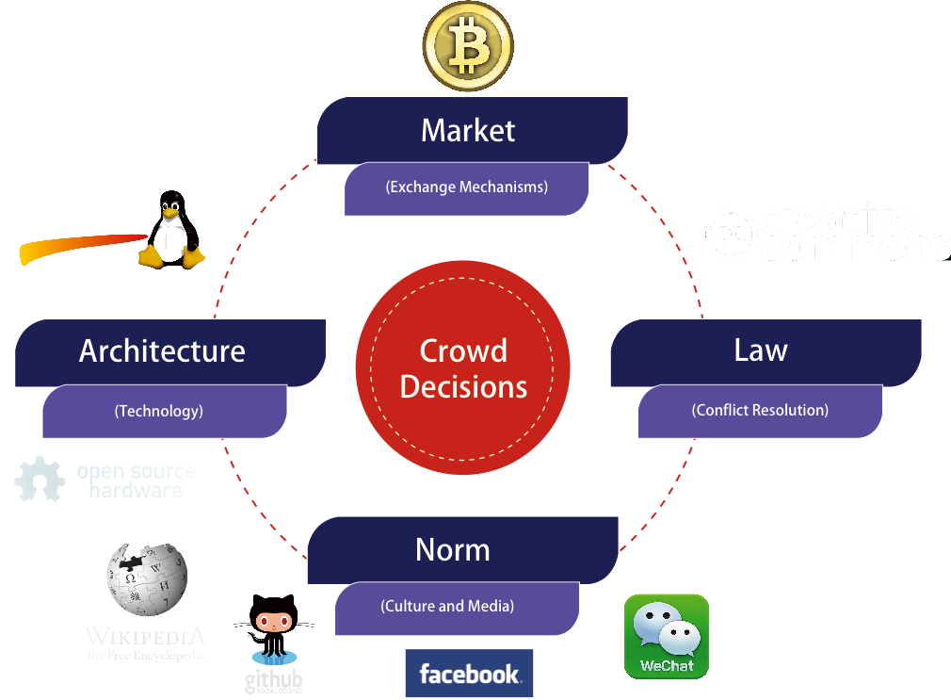





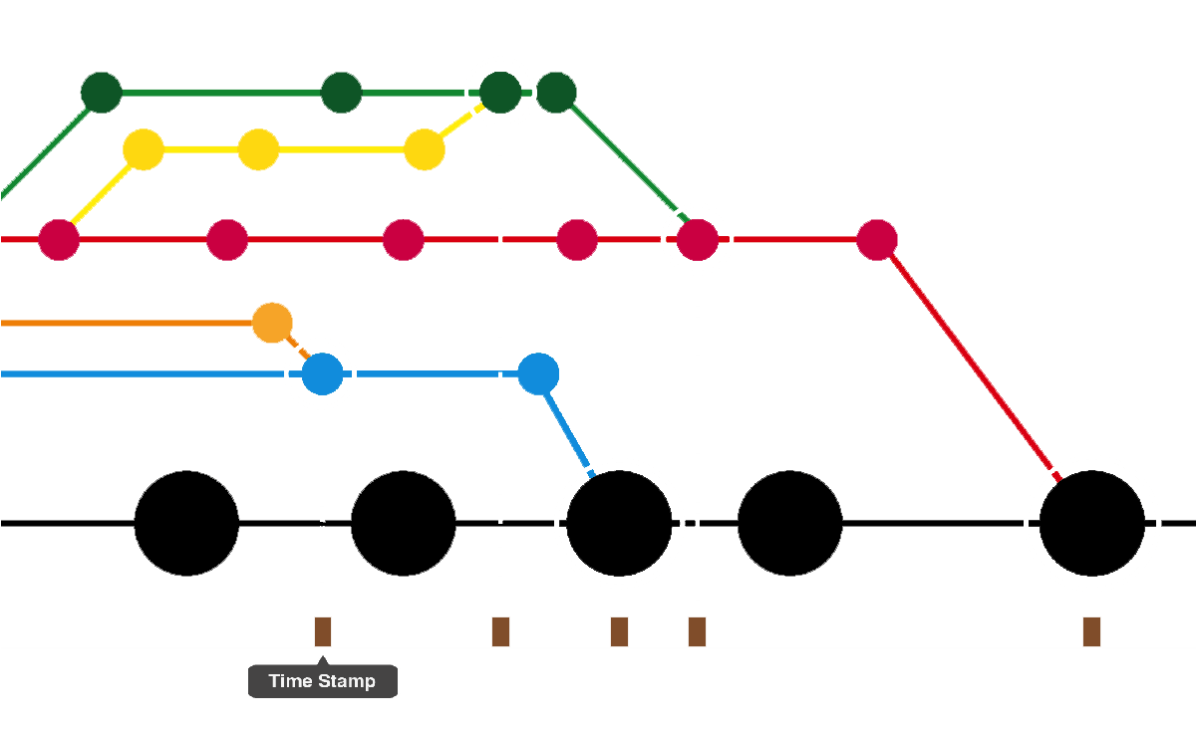





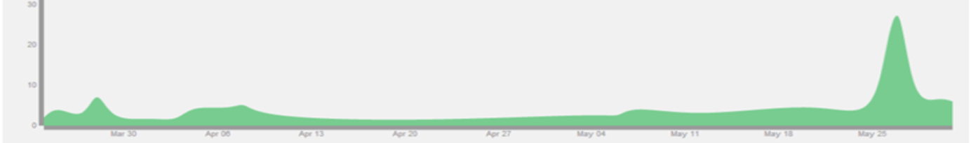

XLP的学习方法体系
内容：基于项目导向的跨学科学习活动
运用互联网／物联网相关技术 体验工业4.0时代的数字化工作流
机制：驱动行为动机的协调服务
技术架构：现场技术指导与服务 法律：冲突协调与记录
市场：物资与服务的交换与交易 常态：各类媒体的内容发布
学习成效测量：学习过程与成果数据采集
个人成果与过程数据
群体成果与行为数据
参与方
产出
网络化学习的运作模型
学生,
教师, 产业专家
挑战设计方
任务执行方
符合物联网时代的 生活与职业素养
开源工具
群体学习的技能
分布式的智慧
机制：驱动群众的四力模型（Lessig)
内容：项目化学习的工作流
（阶段性）模型
产生想法
阐述目标
资源规划
信息交换
内容审核
产品开发
数字出版
媒体发布
成效：项目化学习的数据采集
与群体行为的可视化分析

